Slide 1
Architecture software
THREAD
TASK
Acquisition vidéo
TASK
Détordre l’image
Image caméra
TASK
Trouver les coordonnées image
Image détordue
TASK
Trouver les coordonnées terrain
Liste de points du repère image
Image détordue
Liste de points du repère terrain
THREAD
THREAD
TASK
Annotation image
TASK
Communiquer les coordonnées des éléments à BIG EN BOUCLE
Image annotée
TASK
Stream
TASK
Record vidéo

Slide 2
Traitement de l’image
Correction lumière pourrie
Conversion en noir et blanc
Filtre coupe bande gris
Redressement de l’image
Distorsion de l’image

Slide 3
Documents
Picam
Raspberry
Src
Tools
Setup

Slide 4







Architecture hardware
Battery
Traco 24V -> 5V
Ecran
Antenne
Shield
Raspberry Pi 5
SSD
Caméra

Slide 5
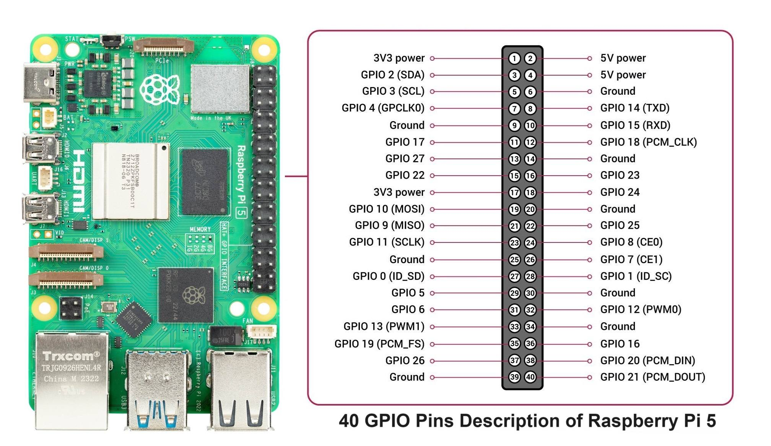
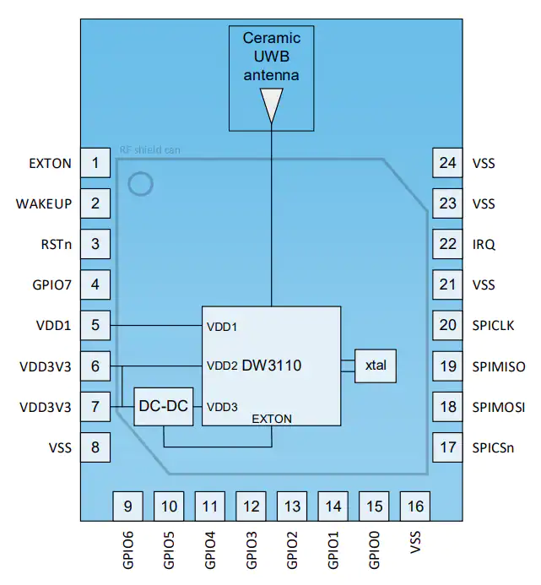
Architecture hardware

Slide 6
To Do List
Problème
Dev action « passer des coordonnées image à des coordonnées terrain »
Porter action « détordre image » sur rpi
Porter action « trouver coordonnées images »sur rpi
Porter action « passer des coordonnées image à des coordonnées terrain »
Ajouter des logs !!!
Ne fonctionne pas si il manque un qr code fixe

Slide 7
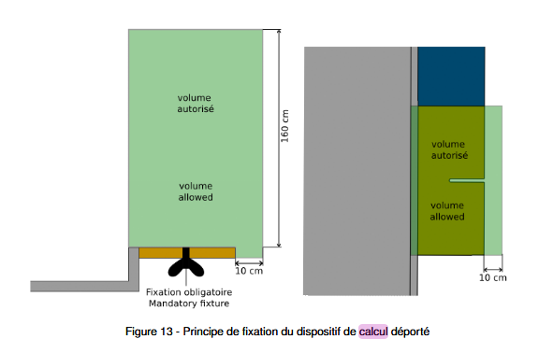
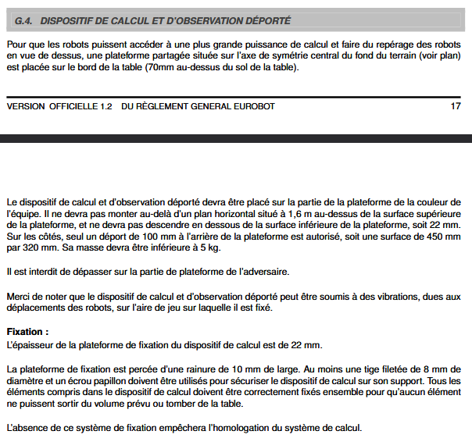

Mécanique
Profilé en alu
Socle en bois
Terrain en bleu
La fixation obligatoire

